Slide 1
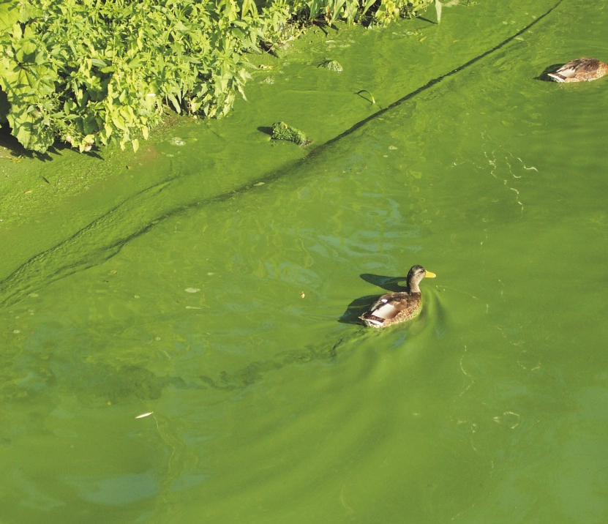
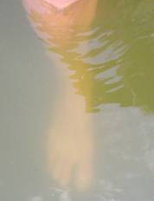
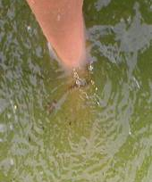
Was tun die Behörden, um uns zu schützen?
In Deutschland überwachen sie ausgewiesene Badestellen regelmäßig. Dabei:
informieren und warnen sie beim Vorkommen von Cyanobakterien in mäßigen Mengen und
schließen möglicherweise die Badestelle vorübergehend bei „Wasserblüten“ oder starker Trübung, oder bei mehr als 24 µg/L Microcystin.
Schließen ist auf wirklich gefährliche Situationen zu begrenzen. Denn: Schwimmen und Wassesport sind gesund!
Mehr Information bekommen Sie bei Ihrem Gesundheitsamt und beim Umweltbundesamt
Was kann ich tun, um Belastung zu vermeiden?
Drei einfache Regeln:
Wenn das Wasser grünlich-trübe ist, oder wenn darauf eine grüne Schicht schwimmt („Wasserblüte“): nichts schlucken! Aeorosol vermeiden, z. B. Beim Wasserski-Fahren.
Beachte: bei manchen Aktivitäten ist Wasser schlucken wahrscheinlicher.
Selbst prüfen: laufen Sie langsam ins Wasser, ohne Sediment aufzuwirbeln.
Können Sie Ihre Füße noch sehen?
Vorsicht Cyanobakterien!
Ist Baden hier gefährlich?
Wie können wir giftige Cyanobakterien verhindern?
Wirksam nur, indem wir die Belastung der Gewässer mit (wie Dünger wirkenden) Nährstoffen stark reduzieren, insbesonder von Phosphaten aus Düngemitteln, Gülle, und mancherorts auch noch aus Abwasser.
Phosphorkonzentrationen sind in vielen Gewässern in Deutschland in den letzten 2-3 Jahrzehnten um mehr als die Hälfte zurückgegangen, und in manchen kommen deshalb Cyanobakterien kaum noch vor!
Zwischen diesen 2 Badestellen liegen nur 100 m – so viel besser kann die Situation ein Stückchen windaufwärts schon sein !
Bildquellen: Umweltbundesamt
Wo fragen? Wo melden?
Machen Sie sich Sorgen, zu viel „abbekommen“ zu haben? Möchten Sie eine „Blüte“ melden? Kontakt: (hier Gesundheitsamt eintragen!)

Slide 2
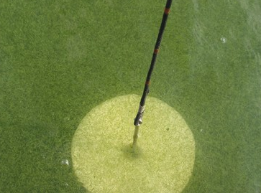
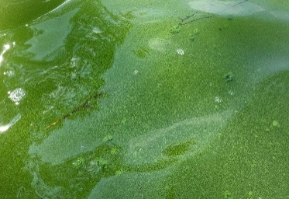
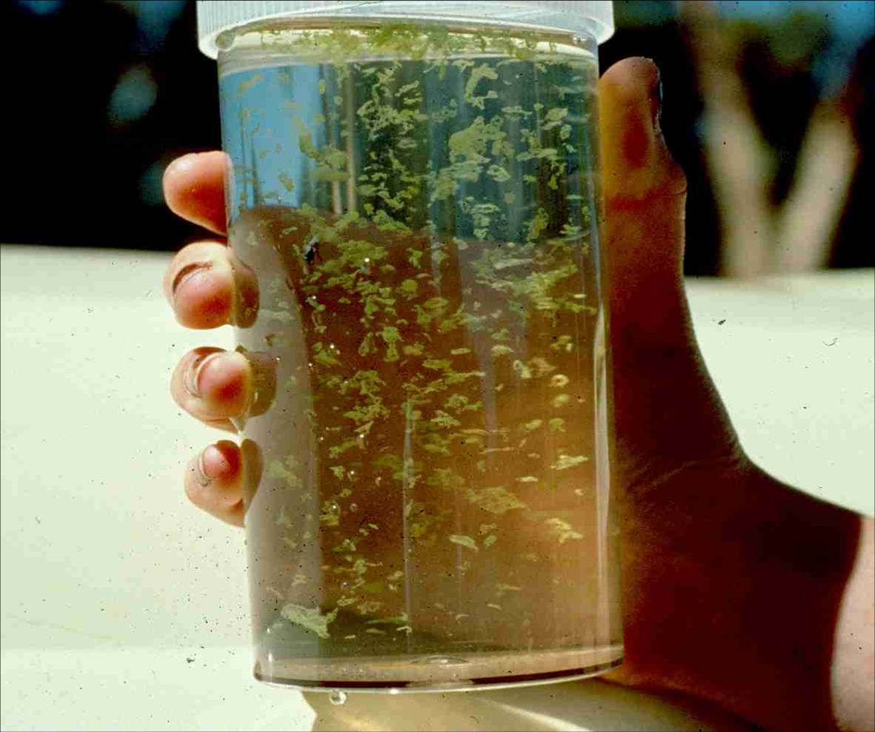
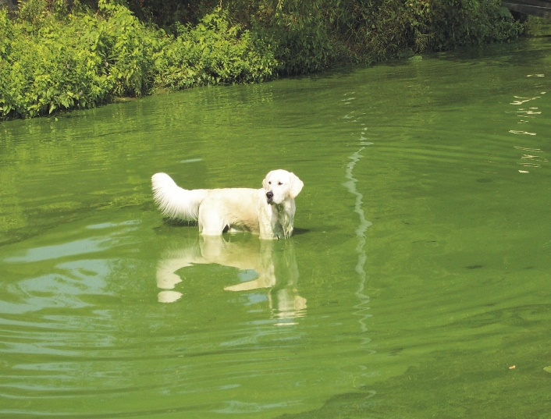
Was sind „Blaualgen“ oder „Cyanobakterien“?
„Wasserblüten“ wie die auf dem Deckblatt bestehen aus sogenannten „Blaualgen“. Dies ist eigentlich kein guter Name für diese Lebewesen, denn:
Sie sind Bakterien ähnlicher als Algen;
Sie sehen selten blau aus – meist versteckt sich ihr blaues Pigment unter dem grünen dem Chlorophyll-a.
Cyanobakterien ist der korrekte Name!
Manche Cyanobakterien wie die häufig vorkommende und blütenbildende Microcystis bilden Kolonien aus vielen Einzelzellen. Diese Kolonien kann man auch schon mit bloßem Auge erkennen.
Massenentwicklung und „Wasserblüten“
„Wasserblüten“ können sehr dicht werden, wenn Wind und Strömung sie am Ufer zusammentreiben. Dies kann die Konsistenz von ”Erbsensuppe” erreichen.
Wie gefährlich sind „Cyano-bakterien“ bzw. „-toxine“
Cyanotoxine sind dann ein Gesundheitsrisiko wenn viel Wasser mit hohen Konzentrationen geschluckt wird. Eine Aufnahme von Cyanotoxinen durch die Haut ist unwahrscheinlich. Symptome wie Übelkeit, Durchfall, Erbrechen, Reizungen der Augen- und Ohrenschleim-häute, sind meist nicht auf Cyanotoxine, sondern eher auf andere Wirkstoffe oder andere Bakterien in Gewässern zurückzuführen.
Deshalb kann in Situation, in denen viel Wasser aufgenommen wird, eine Vergiftungsgefahr bestehen: dies trifft vor allem für Kinder im Spülsaum – spielend, tobend, schwimmen lernend – zu, aber auch für Erwachsenen bei Badeunfällen.
Für Hunde und andere Haustiere können Cyanobakterien tödlich sein, wenn sie Wasser trinken, sich nach dem Baden die ”Erbsensuppe” aus dem Fell lecken oder auf Steinen oder Wasserpflanzen wachsende Cyanobakterien fressen.
Viele Arten erzeugen ausgeprägte grünliche Trübung
Manche treiben an die Oberfläche zu ”Wasserblüten” auf
Was sind „Cyanotoxine“?
Cyanobakterien enthalten eine große Vielzahl von Wirkstoffen. Ihre Wirkung auf andere Lebewesen ist erst teilweise bekannt. Manche sind vielleicht wertvolle Arzneien und andere – die „Cyanotoxine “ – sind giftig.
Neurotoxine aus Cyanobakterien kommen eher selten vor – und nur selten in gefährlich hohen Konzentrationen
Lebertoxine – die Microcystine – sind sehr häufig: sie kommen in über der Hälfte der Cyanobakterien-Massenentwicklungen vor. Die Microcystin-konzentrationen sind jedoch nur sehr selten so hoch, dass das Risiko einer Vergiftungen besteht, wenn nicht größere Mengen an Wasser geschluckt werden.
Es enthalten jedoch nicht alle Cyanobakterien Toxine und zudem kann der Toxintyp und der Gehalt stark schwanken.
Kolonien von Microcystis

